Slide 1

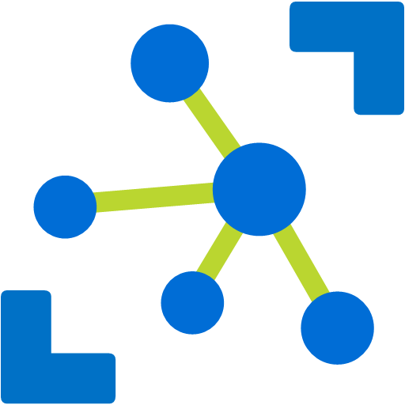

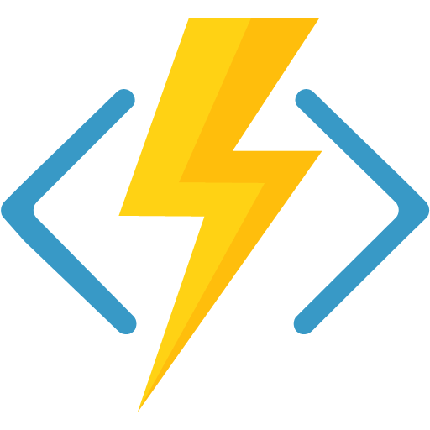

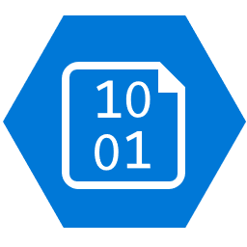
Azure DevOps
IoT Hub
Azure Stream Analytics
Azure Function App
IoT Hub SDK
Slack
Timeseries Insights
Blob Storage

Slide 2
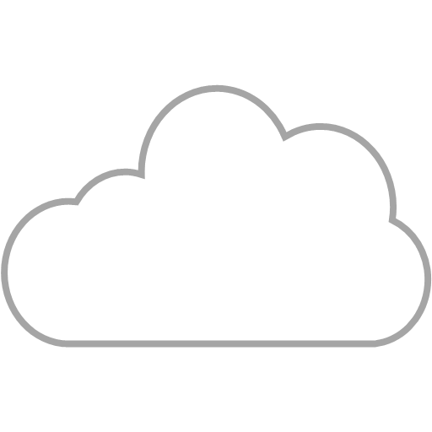


リリースパイプラインで
プログラムをデプロイ
Azure DevOps
Azure Function App
デバイス
（仮想マシン）
Azure IoT Device SDK
サンプルプログラムを
ダウンロード(git clone, git pull)
SSHでログイン
※SSHクライアントがない
場合はCloud Shellを利用
https://shell.azure.com/
ブラウザでアクセス

Slide 3

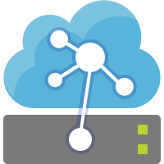
IoT Hub SDK
IoT Hub
Azure Stream Analytics
異常値のみ
IoT Hubに送信
IoT Edge
Timeseries Insights
Blob Storage

Slide 4
IoT Hub
ASA
OUT
/modules/iotwsasaonedge/inputs/sensor
$upstream
route: sensorToAsa
リーフデバイスから送信されたメッセージ
[/messages/*]
→ ASA on Edgeの入力
[/modules/asaonedge/inputs/sensor]
route: alertToCloud
ASA on Edgeの出力(alert)
[/messages/modules/asaonedge/otputs/alert
→ クラウドのIoT Hub
[$upstream]
edgeHub
IN
/messages/*
/messages/modules/iotwsasaonedge/outputs/alert
Leaf Device

Slide 5
IoT Hub
モジュールA
モジュールB
OUT
/modules/モジュールA/inputs/[リソース名]
/modules/モジュールB/inputs/[リソース名]
$upstream
edgeHub
route: deviceToA
route: AtoB
route: BtoCloud
IN
/messages/*
/messages/modules/モジュールA/outputs/[リソース名]
/messages/modules/モジュールB/outputs/[リソース名]
Leaf Device
Leaf Device
Leaf Device
Notes:
https://docs.microsoft.com/ja-jp/azure/iot-edge/module-composition

